Slide 1
CÔNG TY CỔ PHẦN PHÂN BÓN VÀ DVTH BÌNH ĐỊNH
XU HƯỚNG SỬ DỤNG SẢN PHẨM THIÊN NHIÊN:
GIẤM GỖ SINH HỌC TRONG XỬ LÝ CHẤT THẢI CHĂN NUÔI
MIRACULOUS - HÓA CHẤT TỰ NHIÊN KỲ DIỆU
Trình bày: TS. Lương Hữu Thành
Hải Phòng, tháng 12 năm 2017

Slide 2
GIỚI THIỆU CÔNG TY CỔ PHÂN PHÂN BÓN
VÀ DVTH BÌNH ĐỊNH
Là doanh nghiệp khoa học
Chuyên sản xuất than sinh học và giấm gỗ sinh học
Địa chỉ: QL1A, TT. Phù Mỹ, Huyện Phù Mỹ, Tỉnh Bình Định
Điện thoại: 02563 855 242
Email: ctybiffa@yahoo.com

Slide 3
GIỚI THIỆU HIỆP HỘI
DẤM GỖ NHẬT BẢN GBT
於：ベトナム、ダナン
at Hai Phong in Viet Nam
驚異の天然の化成品 木酢
Miraculous Hóa chất tự nhiên kỳ diệu
谷田貝光克
Mitsuyoshi YATAGAI
Chủ tịch hiệp hội nghiên cứu Than và Dấm Gỗ Nhật Bản GBT

Slide 4
GBT: （社）グリーンエコロジーバイオカーボンテクノロジー研究会
目的：炭化生産物及びバイオ関連の技術開発とその利用を通じて
国際間の情報交換、技術提供を行うことと、国際友好に資すること
構成員 ： 炭化関連企業、研究者、一般個人、行政関係者 等
Mục đích: Phát triển sử dụng các sản phẩm cacbon sinh học,
Trao đổi thông tin công nghệ, phát huy tình hữu nghị quốc tế.
Thành viên GBT : là các tổ chức liên quan đến cacbon, Các nhà nghiên cứu, các quan chức Chính phủ và các cá nhân, tại VN có Công ty BIFFA BÌNH ĐỊNH. Member of GBT
BIFFA: Cong ty co phan phan bon va DVTH Binh Dinh

Slide 5
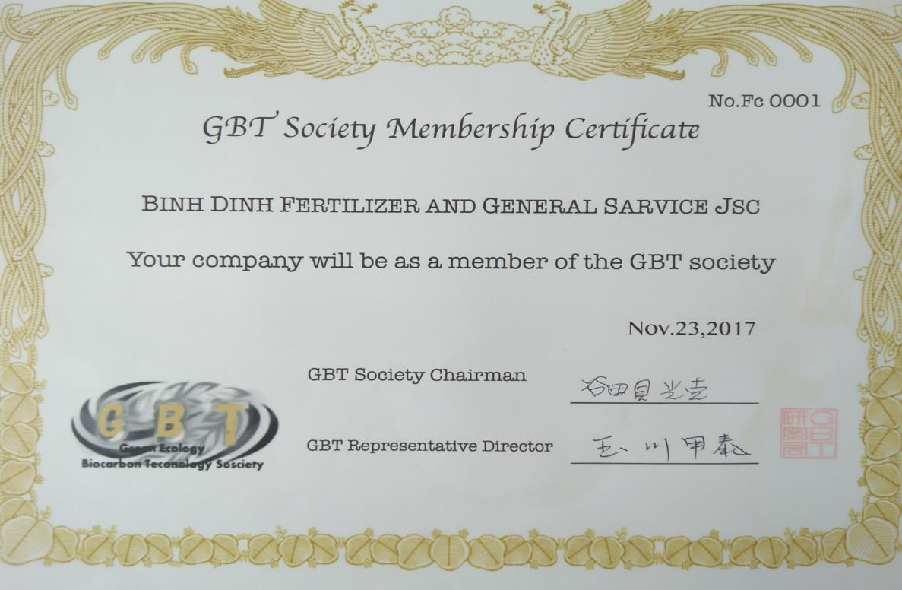
Giấy chứng nhận Công ty BIFFA là thành viên Hiệp hội nghiên cứu giấm gỗ Nhật Bản GPT

Slide 6
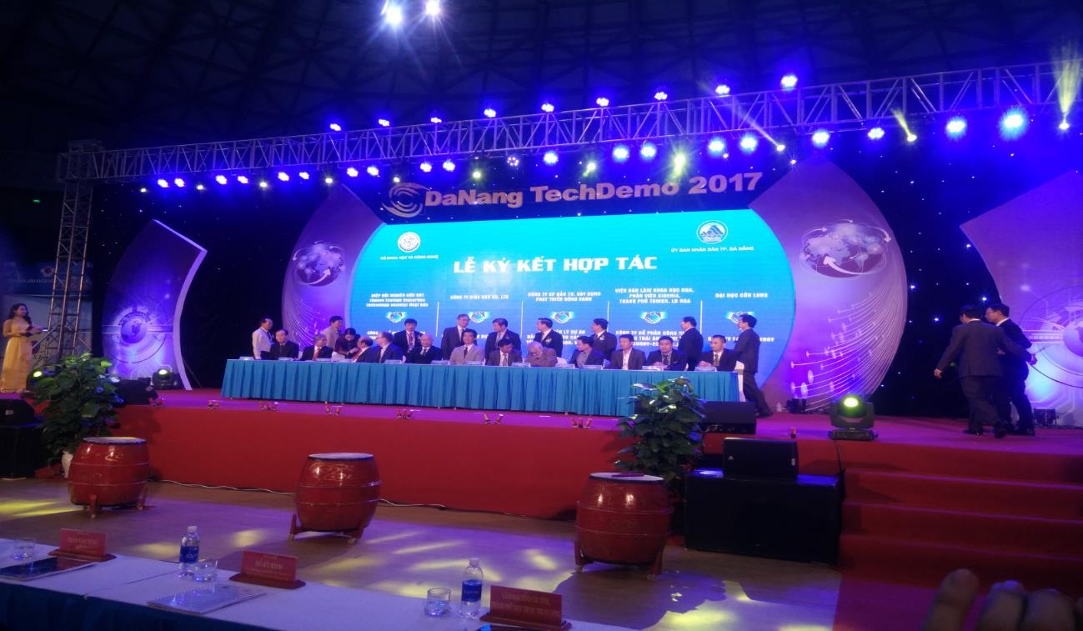
TS. Mitsuyoshi YATAGAI, chủ tịch Hiệp hội nghiên cứu giấm gỗ Nhật Bản GPT ký Hợp đồng hợp tác với ông Võ Tuấn Toàn, GĐ Công ty BIFFA (người thứ 5 và 6 ngồi từ phải sang) tại Đà Nẵng Techdemo 2017

Slide 7
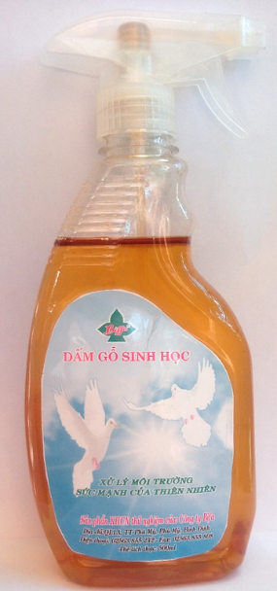
NGUỒN GỐC GIẤM GỖ
Ngưng tụ khói từ quá trình nhiệt phân than sinh học
Lắng tĩnh ở nhiệt độ phòng, trong điều kiện thiếu ánh sáng
Loại bỏ lớp dầu mỏng trên bề mặt (dầu nhẹ) và chất hắc ín nặng lắng ở đáy
Chất lỏng ở giữa gọi có màu vàng nhạt, nâu sẫm
Giấm gỗ sinh học

Slide 8
QUY TRÌNH SẢN XUẤT GIẤM GỖ
Nguyên liệu gỗ bạch đàn
Cấp nhiệt sấy
Lò nhiệt phân
Khói thải
Than sinh học
Nhiệt độ khói <80⁰C
Nhiệt độ khói 80-150⁰C
Nhiệt độ khói >150⁰C
Ngưng tụ nước cốt gỗ
Hắc ín
Dầu nhẹ
Kiểm tra hàm lượng, trung hòa TCCS, chiết rót, đóng chai
Lắng tĩnh tách giấm gỗ thô
Chưng cất thu giấm gỗ tinh

Slide 9
THÀNH PHẦN GIẤM GỖ
STT | Thành phần | Tỷ lệ (%)
1 | Nước | <93
2 | Axit axetic | 2-5
3 | Phenols | 1-2
4 | Các chất hữu cơ khác (Cồn, Ester, Methanol, Acohol, Aldehyde, Ortho-cresol, Meta-cresol, Para-cresol, 2,6-dimethoxyphenol, 2,6-dimetoxy-4-methylphenol và 2,6-dimetoxy-4-ethylphenol,…) | <4
MỘT SỐ TÍNH CHẤT GIẤM GỖ
STT | Chỉ tiêu | Giá trị
1 | pH ở 25⁰C | 2-3
2 | Tỷ trọng | 1,005
3 | Màu sắc | Nâu đỏ hoặc vàng chanh
4 | Dạng dung dịch | Tinh khiết
5 | Các loại vi sinh vật | Không phát hiện

Slide 10
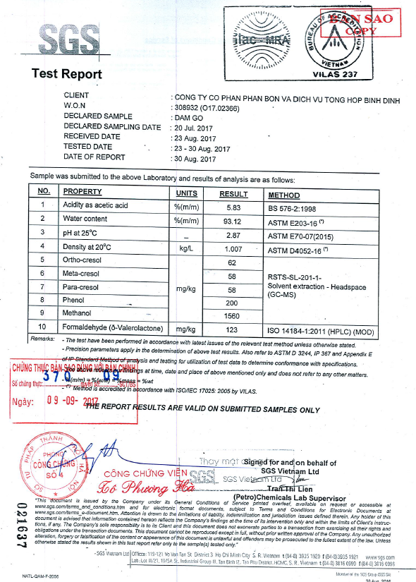
KẾT QUẢ PHÂN TÍCH THÀNH PHẦN, TÍNH CHẤT GIẤM GỖ

Slide 11
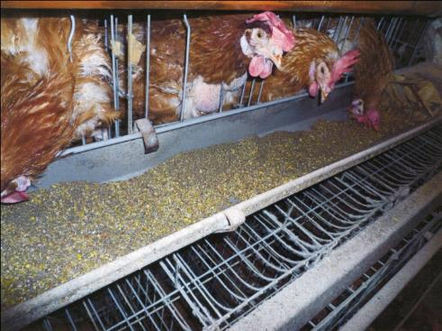
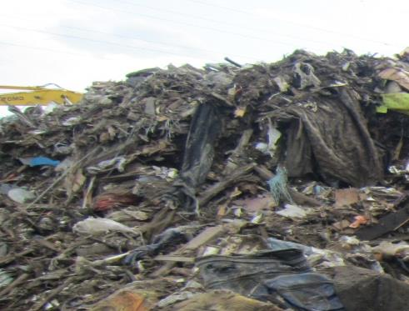
ĐẶC TÍNH GIẤM GỖ
Kháng viêm, kháng khuẩn, chống oxy hóa, có khả năng hòa tan và trộn lẫn vô hạn trong môi trường nước và không khí, có mùi khói đặc trưng.
Phân hủy nhanh các chất hữu cơ, kiềm hãm các chất khí bay hơi như NH₃, H₂S, NH₄, NO₂, NO₃,..
Làm giảm mùi hôi phát sinh từ các nguồn rác thải hữu cơ, chuồng trại chăn nuôi, phân thải, nước thải,...

Slide 12
HOẠT TÍNH KHÁNG VI SINH VẬT KIỂM ĐỊNH
CỦA GIẤM GỖ
Chỉ số | Chủng vi sinh vật kiểm định | Phương pháp | Đường kính vòng ức chế (D-d) mm | Kết luận
Kháng vi khuẩn Gram (+) | Bacillus subtilis ATCC 6633 | Khuếch tán trong thạch | 15 | Khả năng kháng vi khuẩn Gram (+) tương đối mạnh
Kháng vi khuẩn Gram (-) | E. coli ATCC 25.922 |  | 20 | Khả năng kháng vi khuẩn Gram (-) rất mạnh
Kháng nấm mốc | F. oxysporum VCM3028 |  | 18 | Khả năng kháng nấm mốc mạnh
Kháng nấm men | S. cerevisiae |  | 6 | Kháng nấm men yếu
Ghi chú: D: Đường kính vòng ức chế; d: Đường kính lỗ thạch

Slide 13
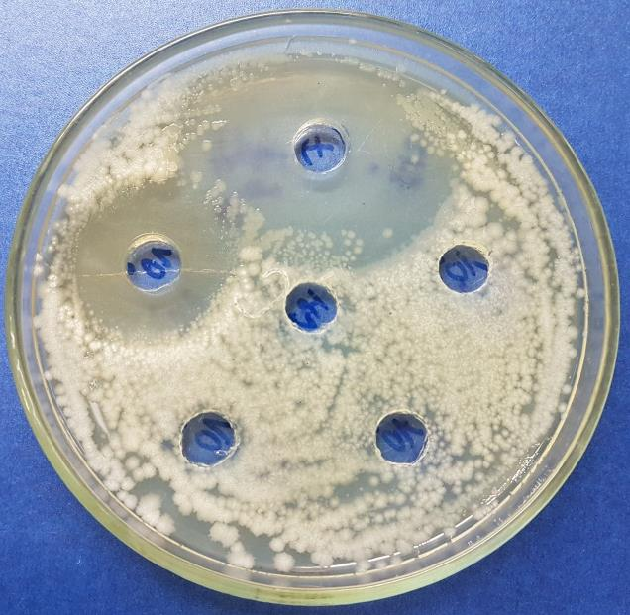
KHÁNG VI KHUẨN GRAM (-)
ĐC (+)
1
4
ĐC (-)
2
3
1. Chế phẩm đậm đặc, 2, 3, 4. Chế phẩm pha loãng 10 lần, 100 lần, 1000 lần
ĐC (-). Nướccất, ĐC (+). Ampicillin nồngđộ 1mg/ml

Slide 14
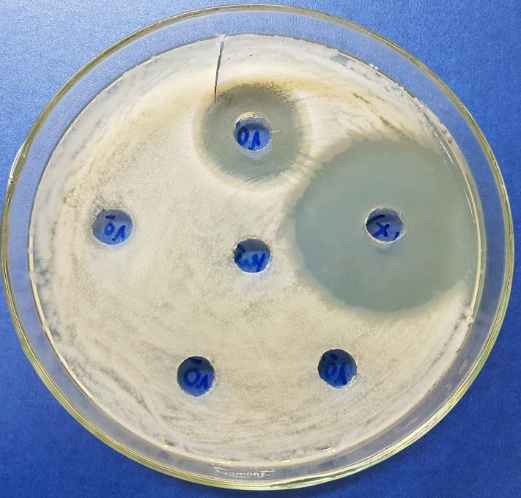
KHÁNG VI KHUẨN GRAM (+)
1
2
ĐC (+)
ĐC (-)
3
4
1. Chế phẩm đậm đặc, 2, 3, 4. Chế phẩm pha loãng 10 lần, 100 lần, 1000 lần
ĐC (-). Nướccất, ĐC (+). Ampicillin nồng độ 1mg/ml

Slide 15
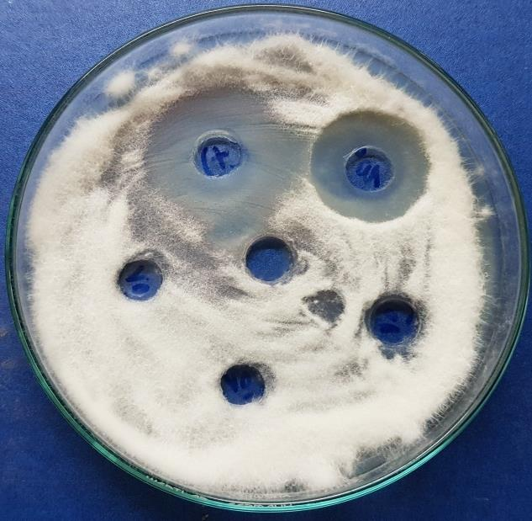
KHÁNG NẤM MỐC
1
ĐC (+)
4
ĐC (-)
2
3
1. Chế phẩm đậm đặc, 2, 3, 4. Chế phẩm pha loãng 10 lần, 100 lần, 1000 lần
ĐC (-). Nướccất, ĐC (+). Chế phẩm kháng nấm

Slide 16
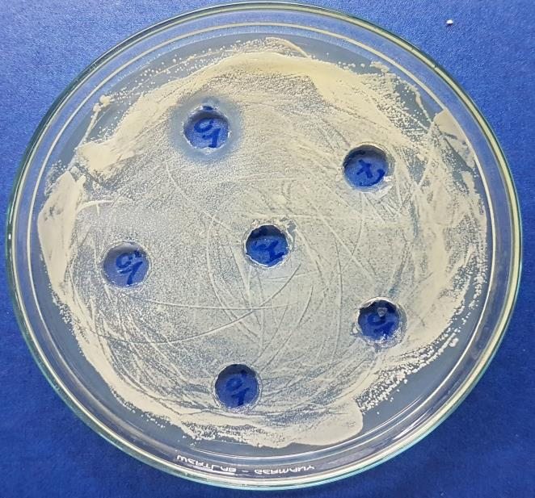
KHÁNG NẤM MEN
1
ĐC (+)
2
ĐC (-)
4
3
1. Chế phẩm đậm đặc, 2, 3, 4. Chế phẩm pha loãng 10 lần, 100 lần, 1000 lần
ĐC (-). Nước cất, ĐC (+) Ampicillin nồng độ 1mg/ml

Slide 17
TÍNH AN TOÀN CỦA GIẤM GỖ
Tại sao giấm gỗ an toàn? An toàn ngay từ quy trình kỹ thuật sản xuất

Slide 18
KIỂM TRA VI SINH VẬT TRONG GIẤM GỖ
Chỉ số vi sinh vật | Môi trường phân lập | Phương pháp phân tích | Kết quả phân tích
Vi khuẩn hiếu khí | MPA | TCVN 4884:2001 | KPH
Nấm men | Hansen | TCVN 8275-2:2010 | KPH
Nấm mốc | Czapek | TCVN 8275-2:2010 | KPH
E. coli | MacConKey | TCVN 6187-1:2009 | KPH
Salmonella | Salmonella-Shigella | TCVN 4884:2001 | KPH
Coliform | MacConKey | TCVN 6187-1:2009 | KPH
Ghi chú: KPH - Không phát hiện

Slide 19
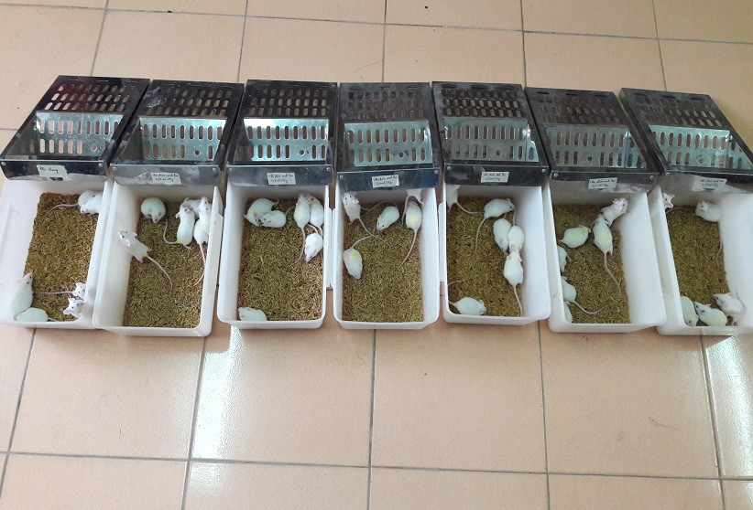
THỬ NGHIỆM XÁC ĐỊNH KHẢ NĂNG GÂY ĐỘC TÍNH CẤP
VÀ ĐỘC TÍNH BÁN TRƯỜNG DIỄN TRÊN CHUỘT

Slide 20
SỐ LƯỢNG CHUỘT CHẾT, BIỂU HIỆN BÊN NGOÀI
CỦA CHUỘT KHI UỐNG GIẤM GỖ SINH HỌC
Lô TNo | Mẫu (ml/10g) | Số chuột chết trong 72 giờ | Biểu hiện bên ngoài trong vòng 0-72 giờ
1 | Đối chứng | 0 | Sau khi uống nước chuột di chuyển và ăn uống bình thường, phản xạ ánh sáng và âm thanh tốt
2 | 0,25 | 0 | Sau khi uống chế phẩm sinh học chuột di chuyển và ăn uống bình thường, phản xạ ánh sáng và âm thanh tốt
3 | 0,3 | 1 | Sau khi uống chế phẩm sinh học chuột di chuyển và ăn uống bình thường, phản xạ ánh sáng và âm thanh tốt
4 | 0,4 | 2 | Sau khi uống chế phẩm sinh học một số con giảm ăn, lông hơi xù, phản xạ ánh sáng và âm thanh tốt
5 | 0,5 | 3 | Sau khi uống chế phẩm sinh học chuột giảm ăn uống, lông hơi xù
6 | 0,6 | 4 | Sau khi uống chế phẩm sinh học chuột giảm ăn uống có những con không ăn, lông hơi xù, di chuyển ít hoặc chậm
7 | 0,75 | 6 | Sau khi uống chế phẩm sinh học, chuột không ăn uống, ít và không di chuyển

Slide 21
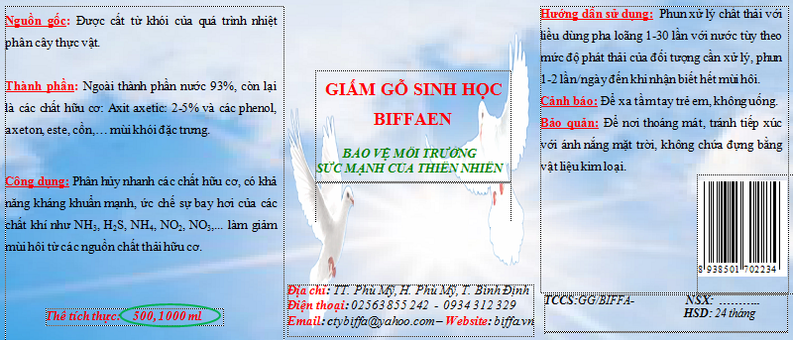
SỰ THAY ĐỔI TRỌNG LƯỢNG CỦA CHUỘT THÍ NGHIỆM
KHI CHO UỐNG GIẤM GỖ SINH HỌC
ĐVT: g/con
Lô TNo | Ngày 0 | Ngày 7 | Ngày 17 | Ngày 21 | Ngày 28
Đối chứng | 21,87 ± 0,63 | 24,62 ± 0,80 | 27,83± 0,86 | 28,87 ± 0,97 | 30,83 ± 1,26
Chế phẩm sinh học: 0,025 ml/10g | 22,05 ± 0,52 | 24,12 ± 0,34 | 26,05 ± 0,53 | 26,53 ± 0,55 | 27,05* ± 0,67
Chế phẩm sinh học: 0,05 ml/10g | 21,92 ± 0,62 | 23,35 ± 0,89 | 25,88 ± 1,02 | 26,23 ± 0,97 | 26,67* ± 0,85
Ghi chú: * P<0,05 là có sự sai khác thống kê so với lô đối chứng

Slide 22
CÁC CHỈ TIÊU HUYẾT HỌC VÀ HÓA SINH KHI
CHO CHUỘT UỐNG GIẤM GỖ SINH HỌC
Các chỉ tiêu | Đối chứng | Chế phẩm sinh học liều 0,025ml/10g/ngày | Chế phẩm sinh học liều 0,05 ml/10g/ngày
Bạch cầu (×109/L) | 8,13 ± 0,24 | 7,94± 0,33 | 8,04± 0,35
Hồng cầu(×1012/L) | 8,61 ± 0,11 | 6,39*± 0,15 | 6,78*± 0,14
Hemoglobin (g/L) | 133,33 ± 3,84 | 104,33*± 5,84 | 105,00*± 2,08
HCT (fl) | 0,39 ± 0,01 | 0,30± 0,02 | 0,30± 0,03
MCV (g/L) | 46,63 ± 1,01 | 52,47± 1,33 | 52,67± 1,57
MCH (pg) | 15,90 ± 0,30 | 14,73± 0,23 | 14,77± 0,22
MCHC (g/L) | 340,67 ± 4,10 | 280,67± 6,17 | 280,67± 4,33
Tiểu cầu (×109/L) | 878,67 ± 20,58 | 758,33± 12,98 | 762,00± 10,07
AST UI/L) | 85,87 ± 1,28 | 93,73± 0,83 | 96,27± 2,76
ALT (UI/L) | 30,13 ± 0,41 | 32,30± 0,45 | 32,43± 0,67
Creatinin (UI/L) | 26,17 ± 0,42 | 27,50± 0,25 | 27,37± 0,24

Slide 23
KẾT QUẢ MỔ GIẢI PHẪU CÁC CƠ QUAN NỘI TẠNG
KHI UỐNG GIẤM GỖ SINH HỌC
Lô TNo | Gan | Thận | Lá lách
Đối chứng | Mô gan đồng nhất, không có tổn thương hay hoại tử | Hai thận đều nhau, không có hiện tượng ứ nước | Không sưng
Chế phẩm sinh học liều 0,025 ml/10g/ngày | Mô gan đồng nhất, không có tổn thương hay hoại tử | Hai thận đều nhau, không có hiện tượng ứ nước | Không sưng
Như vậy, với liều gây chết 50% động vật thí nghiệm LD50= 0,5125 ml/10g hay 51,25 ml/kg; So với LD50 của Audstralia = 33.000 mg/kg thì độ an toàn của chế phẩm giấm gỗ BIFFAEN = 51,25ml X 1,05 = 51, 756 g/kg = 51756 mg/kg. Như vậy, Chế phẩm sinh học dấm gỗ BIFFAEN an toàn khoảng 17 - 18 lần so với Dấm gỗ của Australia

Slide 24
KẾT QUẢ PHÂN TÍCH MẪU CHẾ PHẨM
GIẤM GỖ BIFFAEN
Thành phần hóa học (mg/l) | Mẫu 1 | Mẫu 2 | Mẫu 3 | Ngưỡng chất thải nguy hại theo QCVN 07: 2009/BTNMT
pH | 3,53 | 3,62 | 4,15 | ≤ 2,0
Axit axetic (mg/l) | 40,36 | 45,82 | 45,25 | NR
Methanol (mg/l) | 3,85 | 3,95 | 4,82 | 3000
Benzen (mg/l) | ND | ND | ND | 0,5
p-Diclobenzen (mg/l) | ND | ND | ND | 5
Phenol (mg/l) | 0,94 | 0,75 | 1,01 | 1000
2-Clophenol (mg/l) | ND | ND | ND | 20
2,6-Dimethyphenol (mg/l) | 0,29 | 0,17 | 0,24 | 20
Asen (mg/l) | ND | ND | ND | 2
Thủy ngân (mg/l) | ND | ND | ND | 0,2
Vi sinh vật tổng số (CFU/ml) | 1,2.10² | 1,5. 10² | 2,1. 10² | 10000 theo theo QCVN 01 - 39: 2011/BNNPTNT
Ecoli | ND | ND | ND | =0 theo QCVN 01 - 39: 2011/BNNPTNT
Salmonella | ND | ND | ND | =0 theo QCVN 01 - 39: 2011/BNNPTNT

Slide 25
Diễn biến nồng độ H₂S tại các thời điểm khác nhau sau khi phun bổ sung giấm gỗ BIFFAEN (µg/m³); (ngày đầu sau phun):
Nồng độ hydro sulphua (H₂S) tại các thời điểm | Trước phun | H% | SP1 giờ | H % | SP 2 giờ | H % | SP 4 giờ | H % | SP 6 giờ | H % | SP 8 giờ | H % | SP 10 giờ | H%
CT1 (L1) | 90 | - | 85 | 6,7 | 80 | 11,2 | 73 | 18,9 | 65 | 27,8 | 60 | 33,3 | 52 | 42,2
CT1 (L2) | 74 | - | 69 | 6,8 | 65 | 12,2 | 60 | 18,9 | 57 | 23 | 52 | 29,7 | 50 | 32,4
CT1 (L3) | 73 | - | 67 | 8,1 | 62 | 15 | 60 | 17,8 | 56 | 23,3 | 51 | 30,1 | 48 | 34,3
CT2 (ĐC) | 80 | - | 81 | - | 83 | - | 84 | - | 84 | - | 86 | - | 87 | -
QCVN 06:2009/NTNMT | 42(µg/ m^{3/}h) |  | 42(µg/ m^{3/}h) |  | 42(µg/ m^{3/}h) |  | 42(µg/ m^{3/}h) |  | 42(µg/ m^{3/}h) |  | 42(µg/ m^{3/}h) |  | 42(µg/ m^{3/}h)
Ghi chú: - SP: sau phun
CT: công thức khảo nghiệm
ĐC: đối chứng
QCVN 06:2009/NTNMT: Quy chuẩn Việt Nam – một số chất độc hại trong không khí
-: không bổ sung giấm gỗ, không tính hiệu quả khử mùi
H %: hiệu suất giảm mùi so với thời điểm trước phun trong ngày

Slide 26
Diễn biến nồng độ amoniac (NH₃) tại các thời điểm khác nhau sau khi phun bổ sung giấm gỗ BIFFAEN (µg/m³); (ngày đầu sau phun):
Ghi chú: - SP: sau phun
CT: công thức khảo nghiệm
ĐC: đối chứng
QCVN 06:2009/NTNMT: Quy chuẩn Việt Nam – một số chất độc hại trong không khí
-: không bổ sung giấm gỗ, không tính hiệu quả khử mùi
H %: hiệu suất giảm mùi so với thời điểm trước phun trong ngày
Nồng độ amoniac (NH₃) tại các thời điểm | Trước phun | H % | SP1 giờ | H % | SP 2 giờ | H % | SP 4 giờ | H % | SP 6 giờ | H % | SP 8 giờ | H % | SP 10 giờ | H %
CT1 (L1) | 1091 | - | 1011 | 7 | 937,1 | 14,1 | 785,5 | 28 | 601 | 45 | 382 | 65 | 513 | 53
CT1 (L2) | 1124 | - | 1048 | 6,9 | 968,8 | 13,8 | 831,7 | 26 | 640 | 43 | 427 | 62 | 506 | 55
CT1 (L3) | 1167 | - | 1095 | 6,1 | 1009 | 13,5 | 863,5 | 26 | 688 | 41 | 455 | 61 | 579 | 51
CT2(ĐC) | 1181 | - | 1225 | - | 1276 | - | 1322 | - | 1377 | - | 1403 | - | 1485 | -
QCVN 06:2009/NTNMT | 200 (µg/ m^{3/}h) |  | 200 (µg/ m^{3/}h) |  | 200 (µg/ m^{3/}h) |  | 200 (µg/ m^{3/}h) |  | 200 (µg/ m^{3/}h) |  | 200 (µg/ m^{3/}h) |  | 200 (µg/ m^{3/}h)

Slide 27
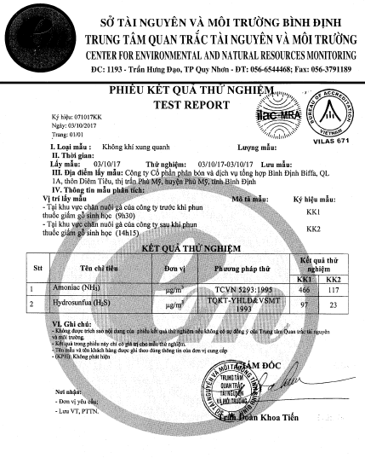
KHẢ NĂNG XỬ LÝ MÙI CỦA GIẤM GỖ BIFFAEN

Slide 28
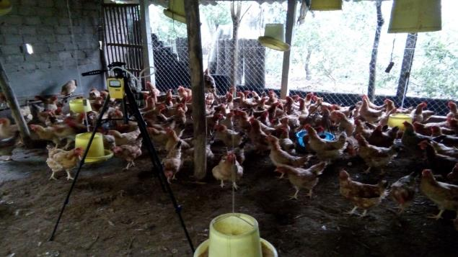
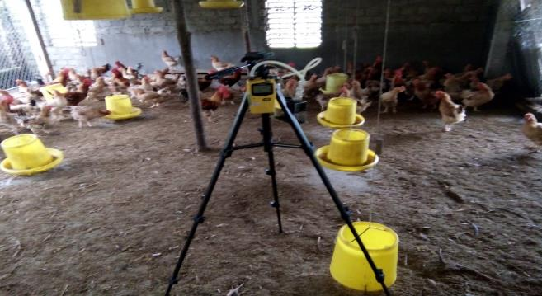
KHỬ MÙI HÔI TRANG TRẠI CHĂN NUÔI GÀ
Diễn biến nồng độ amoniac (NH₃) tại các thời điểm khác nhau sau khi phun bổ sung giấm gỗ BIFFAEN (µg/m³); (ngày đầu sau phun)
Nồng độ amoniac (NH₃) tại các thời điểm | Trước phun | 1 giờ | 2 giờ | 4 giờ | 6 giờ | 8 giờ | 10 giờ
CT1 (L1) | 1.091 | 1.011 | 937,1 | 785,5 | 601 | 382 | 513
CT1 (L2) | 1.124 | 1.048 | 968,8 | 831,7 | 640 | 427 | 506
CT1 (L3) | 1.167 | 1.095 | 1.009 | 863,5 | 688 | 455 | 579
CT2(ĐC) | 1.181 | 1.225 | 1.276 | 1.322 | 1.377 | 1.403 | 1.485
QCVN 06:2009/NTNMT: 200 (µg/m^{3/}h)

Slide 29
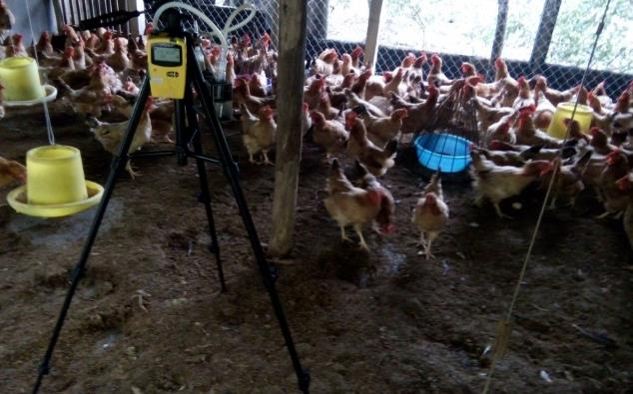
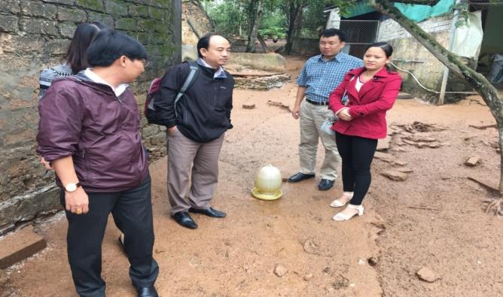
KHỬ MÙI HÔI TRANG TRẠI CHĂN NUÔI GÀ
Diễn biến nồng độ amoniac (H₂S) tại các thời điểm khác nhau sau khi phun bổ sung giấm gỗ BIFFAEN (µg/m³); (ngày đầu sau phun)
Nồng độ amoniac (H₂S) tại các thời điểm | Trước phun | 1 giờ | 2 giờ | 4 giờ | 6 giờ | 8 giờ | 10 giờ
CT1 (L1) | 90 | 85 | 80 | 73 | 65 | 60 | 52
CT1 (L2) | 74 | 69 | 65 | 60 | 57 | 52 | 50
CT1 (L3) | 73 | 67 | 62 | 60 | 56 | 51 | 48
CT2(ĐC) | 80 | 81 | 83 | 84 | 84 | 86 | 87
QCVN 06:2009/NTNMT: 42 (µg/m^{3/}h)

Slide 30
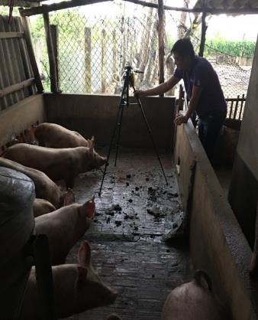
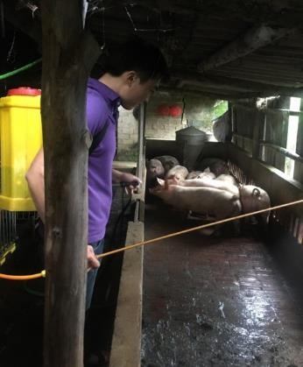
KHỬ MÙI HÔI TRANG TRẠI CHĂN NUÔI GÀ
Diễn biến nồng độ amoniac (NH₃) tại các thời điểm khác nhau sau khi phun bổ sung giấm gỗ BIFFAEN (µg/m³); (ngày thứ hai sau phun)
Nồng độ amoniac (H₂S) tại các thời điểm | Trước phun | 1 giờ | 2 giờ | 4 giờ | 6 giờ | 8 giờ | 10 giờ
CT1 (L1) | 801 | 728 | 664 | 569 | 513 | 377 | 440
CT1 (L2) | 774 | 701 | 647 | 565 | 480 | 356 | 441
CT1 (L3) | 827 | 760 | 691 | 629 | 538 | 413 | 497
CT2(ĐC) | 1.551 | 1.585 | 1.616 | 1.652 | 1.677 | 1.693 | 1.699
QCVN 06:2009/NTNMT: 200 (µg/m^{3/}h)

Slide 31
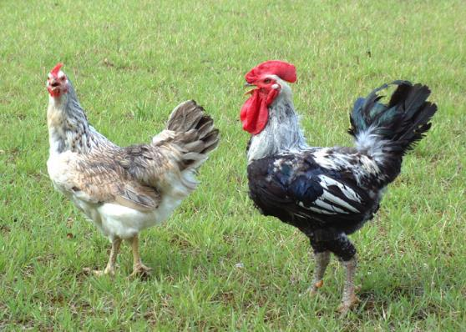
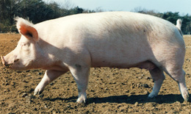
KHỬ MÙI HÔI TRANG TRẠI CHĂN NUÔI GÀ
Diễn biến nồng độ amoniac (NH₃) tại các thời điểm khác nhau sau khi phun bổ sung giấm gỗ BIFFAEN (µg/m³); (ngày thứ ba sau phun)
Nồng độ amoniac (H₂S) tại các thời điểm | Trước phun | 1 giờ | 2 giờ | 4 giờ | 6 giờ | 8 giờ | 10 giờ
CT1 (L1) | 701 | 624 | 588 | 511 | 420 | 316 | 379
CT1 (L2) | 734 | 661 | 606 | 528 | 448 | 323 | 411
CT1 (L3) | 727 | 660 | 614 | 545 | 458 | 305 | 422
CT2(ĐC) | 1.751 | 1.785 | 1.816 | 1.852 | 1.877 | 1.933 | 1.999
QCVN 06:2009/NTNMT: 200 (µg/m^{3/}h)

Slide 32
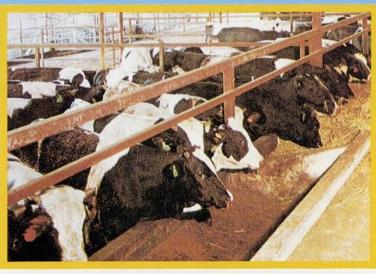
KHỬ MÙI HÔI TRANG TRẠI CHĂN NUÔI LỢN
Diễn biến nồng độ amoniac (NH₃) tại các thời điểm khác nhau sau khi phun bổ sung giấm gỗ BIFFAEN (µg/m³); (ngày đầu sau phun)
Nồng độ amoniac (H₂S) tại các thời điểm | Trước phun | 1 giờ | 2 giờ | 4 giờ | 6 giờ | 8 giờ | 10 giờ
CT1 (L1) | 1.551 | 1.395 | 1.164 | 807 | 698 | 854 | 992
CT1 (L2) | 1.564 | 1.415 | 1.127 | 845 | 736 | 907 | 1016
CT1 (L3) | 1.607 | 1.461 | 1.141 | 884 | 739 | 948 | 1076
CT2(ĐC) | 1.681 | 1.705 | 1.776 | 1.822 | 1.937 | 2.003 | 2.085
QCVN 06:2009/NTNMT: 200 (µg/m^{3/}h)

Slide 33
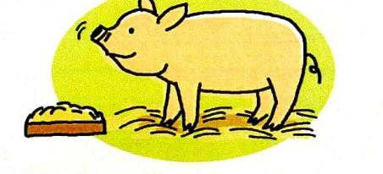
KHỬ MÙI HÔI TRANG TRẠI CHĂN NUÔI LỢN
Diễn biến nồng độ amoniac (NH₃) tại các thời điểm khác nhau sau khi phun bổ sung giấm gỗ BIFFAEN (µg/m³); (ngày đầu sau phun)
Nồng độ amoniac (H₂S) tại các thời điểm | Trước phun | 1 giờ | 2 giờ | 4 giờ | 6 giờ | 8 giờ | 10 giờ
CT1 (L1) | 1.551 | 1.395 | 1.164 | 807 | 698 | 854 | 992
CT1 (L2) | 1.564 | 1.415 | 1.127 | 845 | 736 | 907 | 1.016
CT1 (L3) | 1.607 | 1.461 | 1.141 | 884 | 739 | 948 | 1.076
CT2(ĐC) | 1.681 | 1.705 | 1.776 | 1.822 | 1.937 | 2.003 | 2.085
QCVN 06:2009/NTNMT: 200 (µg/m^{3/}h)

Slide 34
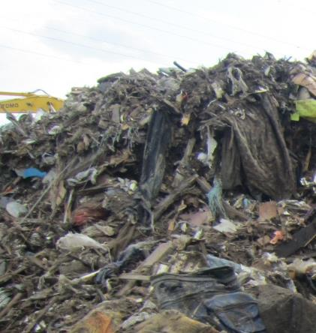
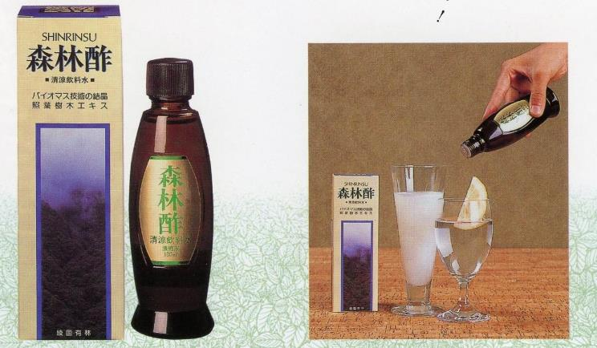
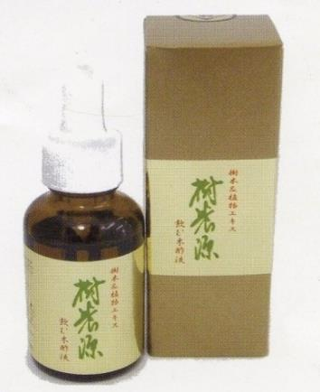
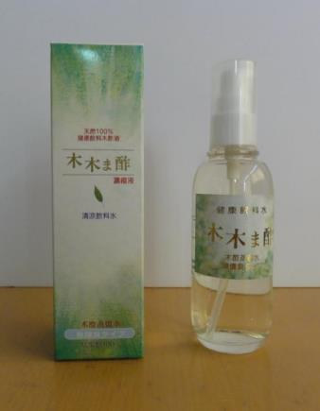
KHỬ MÙI HÔI NHÀ VỆ SINH VÀ RÁC THẢI
LÀM NƯỚC GIẢI KHÁT VÀ SỮA TẮM

Slide 35
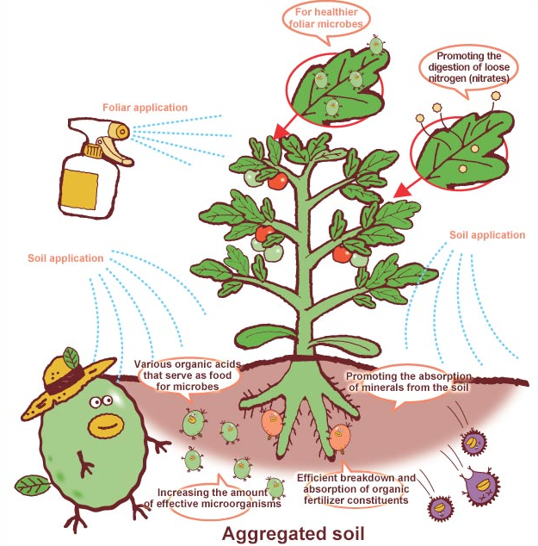
ỨNG DỤNG CỦA GIẤM GỖ VỚI BẢO VỆ THỰC VẬT
Xua đuổi côn trùng

Slide 36
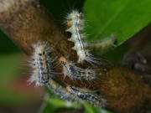
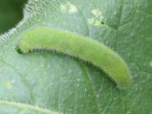
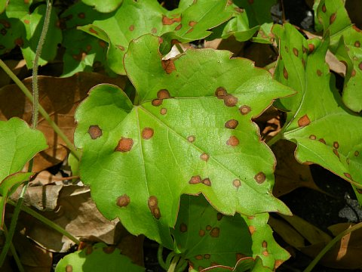
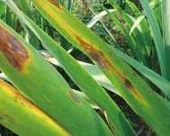
NGĂN NGỪA BỆNH CÔN TRÙNG GÂY HẠI CHO CÂY TRỒNG
DẤM GỖ NGĂN NGỪA BỆNH
THỐI RỄ TRẮNG, CHÁY LÁ, KHẢM VÀNG

Slide 37
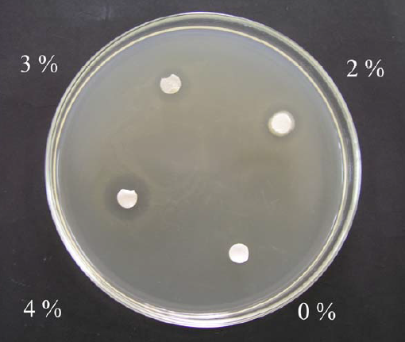
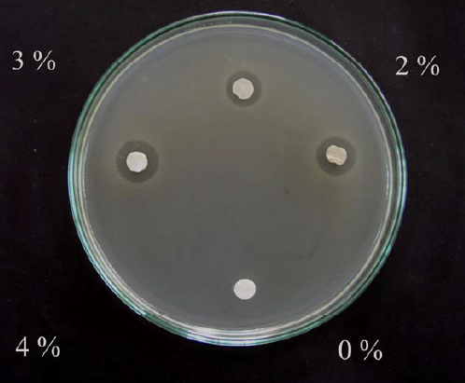
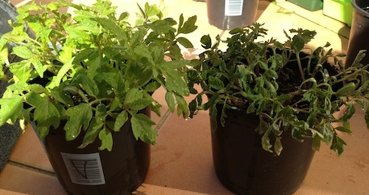
ỨC CHẾ VI SINH VẬT GÂY BỆNH
Xanthomonas campestris pv. citri
Erwinia carotovora pv. carotivora

Slide 38
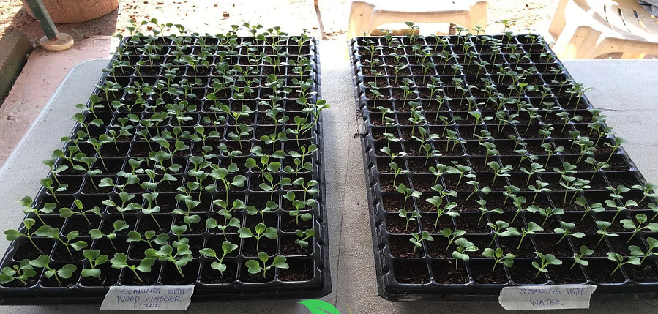
Dấm gỗ
Nước

Slide 39
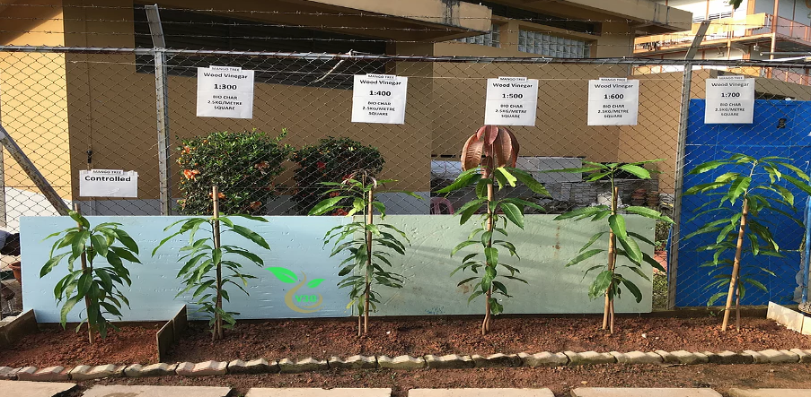
Sinh trưởng, phát triển của cây ở các nồng độ dấm gỗ khác nhau

Slide 40
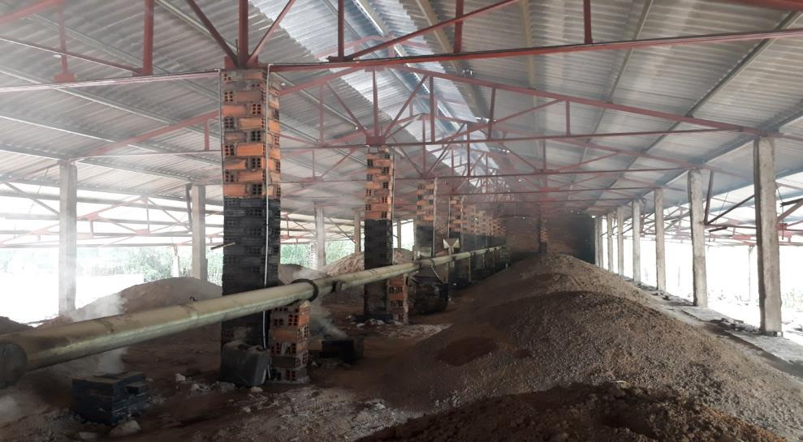
XIN TRÂN TRỌNG CÁM ƠN !

